Slide 1
СберКласс. Искусственный интеллект в информатике

Slide 2
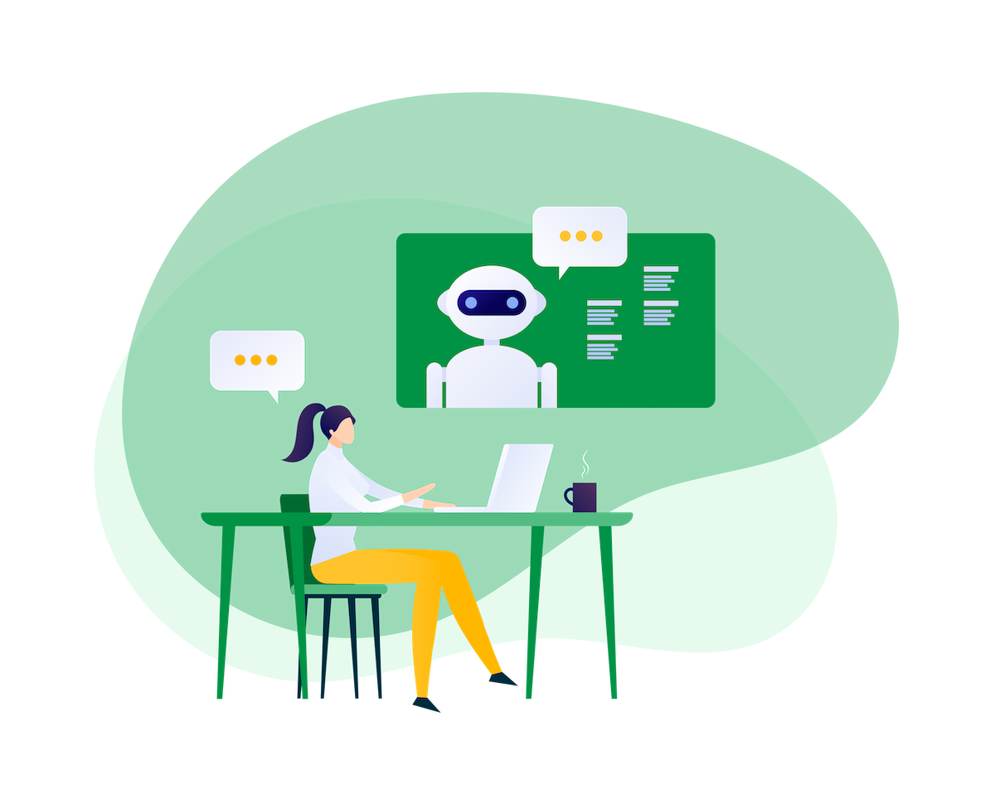
Что такое ИИ
Искусственный интеллект (ИИ) —
это наука и технология создания интеллектуальных систем, которые
способны выполнять или имитировать функции интеллекта человека
С чего начать изучать ИИ в школе?
1
Просветительские уроки — объясняем, как работает технология ИИ и машинное обучение
2
Программирование на Python — изучаем основы программирования на одном
из самых популярных языков
3
Аналитика данных на Python — знакомимся
с основными библиотеками для работы с данными
4
Математическая статистика — подтягиваем необходимый математический аппарат
5
Машинное обучение — знакомимся с основными алгоритмами МО, учимся применять для решения задач
6
Нейросети — знакомимся с основами работы
с нейросетями, учимся применять для решения задач
7
Проектная работа — учимся создавать цифровой продукт с использованием ИИ

Slide 3

Машинное обучение
Машинное обучение —
это методы с характерной чертой
решать задачи через обучение
ИСКУССТВЕННЫЙ
ИНТЕЛЛЕКТ
Обширный подраздел
искусственного интеллекта
МАШИННОЕ
ОБУЧЕНИЕ
НЕЙРОННЫЕ СЕТИ
ГЛУБОКОЕ
ОБУЧЕНИЕ

Slide 4







Альянс ИИ
Альянс в сфере искусственного интеллекта основан в 2019 году
Миссия Альянса
Направления работы
Быть центром развития искусственного интеллекта в России
и обеспечивать технологическое лидерство РФ и компаний-участников Альянса в сфере искусственного интеллекта.
Нормативное регулирование
Образование
Экспериментальные правовые режимы, развитие законодательства о персональных данных, разработка концепций регулирования ИИ, этика применения
и техническая стандартизация ИИ.
Проработка механизма профессионально-общественной аккредитации образовательных программ в сфере ИИ, повышение квалификации преподавателей, формирование списка новых профессий.
Цели Альянса
1
Содействовать ускоренному развитию ИИ в России:
– в образовании
– в научных исследованиях
– в практическом применении ИИ
Коммуникация
Содействие привлечению инвестиций
– Распространение достоверной информации
– Помощь в обмене опытом между специалистами
– Создание площадки для взаимодействия организаций, исследователей и компаний
в сфере ИИ.
Популяризация инвестиций в ИИ
для российских частных инвесторов, бизнес-ангелов, венчурных и прямых фондов. Создание площадки и «единого окна» для международных инвестиций
и партнёров.
2
Развивать конкурентный рынок российских решений ИИ
Основатели-участники Альянса
Данные
Практика и внедрение
Публикация наборов данных, создание маркетплейса размеченных данных, проведение мероприятий для специалистов по разметке.
Создание AI библиотеки решений, продуктов и внедрений, а также учреждение и вручение всероссийской премии.
Альянс – открытая структура. Мы понимаем, что для развития ИИ в России необходимо объединять усилия компаний, лучше всего разбирающихся в этой сфере.
Если вам интересно сотрудничать и вы готовы вкладывать усилия в развитие ИИ
в России, напишите нам на info@alliance-ai.ru.

Slide 5


Модули по ИИ в углублённой программе информатики
Предлагаем реализовать специальный модуль объемом от 8 ак. часов в 2020-21 учебном году
Название
«Основы искусственного интеллекта и анализа данных»
Учителя пройдут курсы повышения квалификации от МГПУ как партнёра Альянса AI
Классы реализации
Не менее, чем два класса обучающихся из 8-9 классов
Требования к площадке
техническое и программное оснащение классов для проведения занятий;
навыки учителей в области программирования
на языке Python (диагностическое онлайн-тестирование)
По итогам
Экспертиза реализации Модуля, развитие школы
как опорной площадки по реализации контента ИИ

Slide 6
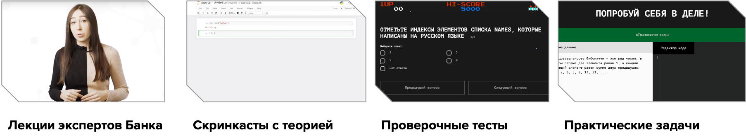
Модуль по ИИ
Модуль подготовлен при участии экспертов Сбербанка в сфере ИИ,
материалы прошли экспертизу Министерства Просвещения РФ
Задания по программированию на Python можно решать в тренажёре по программированию на платформе СберКласс.

Slide 7
Обучение
В партнерстве с МГПУ Альянс проводит онлайн-обучение учителей для реализации модуля
Обучение
по дополнительной профессиональной
программе повышения квалификации «Искусственный интеллект: основы теории
и методика обучения в основной школе»
Продолжительность
26 академических часов,
около 1,5 месяцев
По окончании курса
Свидетельство о прохождении
курсов повышения квалификации
От организации
не более двух кандидатов из числа
учителей предмета информатики

Slide 8
Внедрение ИИ в школьную программу
Рабочая программа по «Информатике» с модулями по ИИ повышает уровень учащихся
Образовательные кейсы для различных предметных областей
Физика
Биология
География
Использование алгоритмов искусственного интеллекта
для снижения побочных шумов в телекоммуникационных технологиях
Использование нейросети
для моделирования микробного сообщества
Использование ИИ
для анализа ДЗЗ и анализа распределения объектов
в пространстве
Основы алгоритмизации и языка Python — составляющая ЕГЭ по «Информатике»
Тренажеры, симуляторы, лучшие практики, кружки и ресурсы по изучению ИИ
Контент ИИ как проф. ориентация к современным программам вузов
Изучение модулей ИИ — залог для участия в престижных олимпиадах школьников
Программы ДПО

Slide 9
Контакты
Форма для участия в отборе в пилотном проекте
http://bit.do/aiform
Максимов Михаил Александрович, Дивизион «Цифровые платформы образования» ПАО Сбербанк, MAMaksimov@sberbank.ru
Ершов Сергей Александрович, Дивизион «Цифровые платформы образования» ПАО Сбербанк, SAErshov@sberbank.ru
Сатикова Дария Маратовна, Благотворительный фонд Сбербанка «Вклад в будущее», satikova@vbudushee.ru

